Slide 1
INTEGRAÇÃO DE WORKFLOW DE PROCESSOS DE NEGÓCIOS COM SISTEMA DE GERENCIADOR DE BANCO DE DADOS USUAL UTILIZANDO SOFTWARE LIVRE
Faculdades Integradas de Caratinga
TCC- Trabalho de Conclusão de Curso
Luiz Carlos Souza Pereira Júnior
Orientador: Hebert Luiz Amaral Costa
Caratinga, 16 de dezembro de 2013

Slide 2
Sumário
INTRODUÇÃO
REFERENCIAL TEÓRICO
METODOLOGIA
ESTUDO DE CASO
RESULTADOS ENCONTRADOS
CONCLUSÃO
BIBLIOGRAFIA

Slide 3
Objetivo
O presente estudo tem por objetivo demonstrar através de um estudo de caso, como um processo de workflow com integração a banco de dados, pode vir a aumentar a produtividade.

Slide 4
Referencial Teórico
Notação BPMN para Processos de Negócios
Processos de Negócios
Ferramentas CASE para Modelagem de Processos de Negócio
Microsoft Visio
BiZage
BonitaBPM

Slide 5
Referencial Teórico
Banco de Dados Relacionais
Sistema Gerenciador de Banco de Dados (SGBD)
SGBD´s Proprietários
SGBD´s Livres
Benefícios da utilização de Banco de Dados Relacionais

Slide 6
Metodologia
Esse trabalho possui como proposta comprovar a aplicabilidade do uso de ferramentas Case para modelagem de negócio, fazendo uso de SGDB’s para armazenar o resultado o fluxo de trabalho.
O estudo de caso consiste em modelar o processo de compras usando um cartão de credito, armazenando os registros em SGBD’s, e fazendo uso da recuperação dessas informações.

Slide 7
Metodologia
Identificar o processo;
Mapear o processo;
Desenhar o processo via BPMN com o Bonita Studio;
Construir o banco de dados para guardar os registros do fluxo de trabalho;

Slide 8
Estudo de Caso
Análise do Problema:
Compra realizada usando limite do cartão de crédito.
Construção do Workflow.

Slide 9
Estudo de Caso
Passo a passo do estudo de caso.

Slide 10
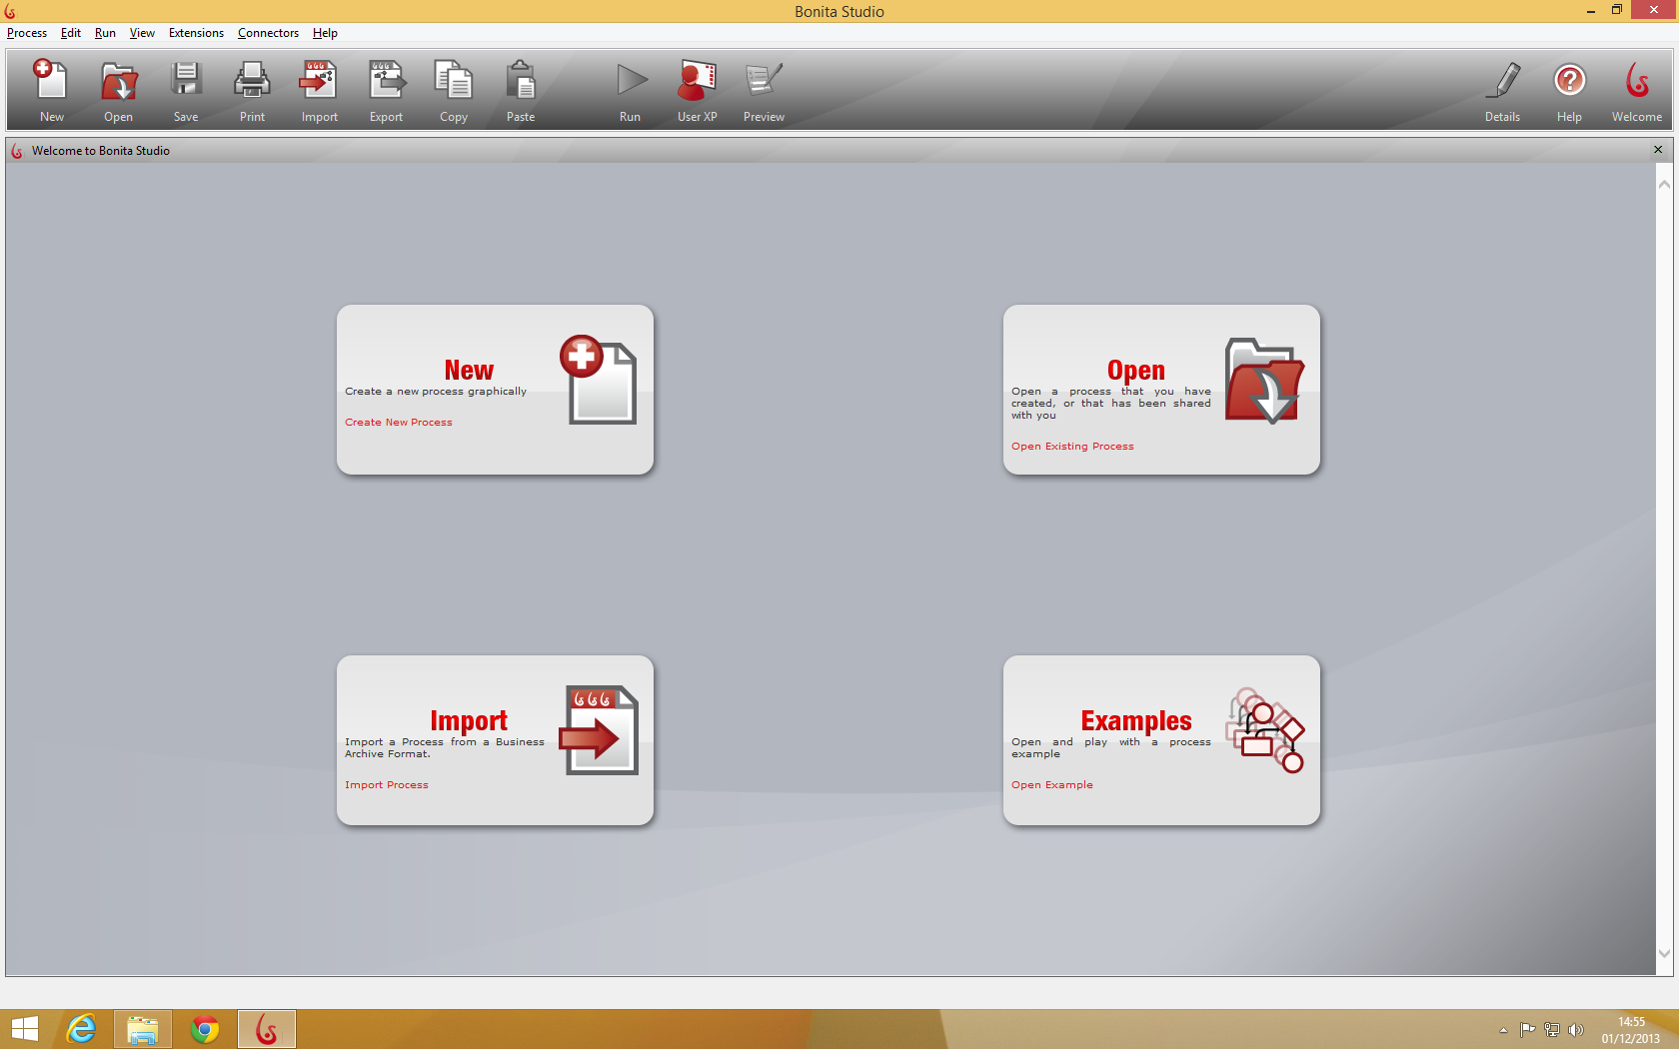
Estudo de Caso
FIGURA 01 - Abrindo o Bonita Studio.
O presente exemplo tem início da abertura do aplicativo Bonita Studio, que exibe a pagina inicial conforme a FIGURA 01.

Slide 11
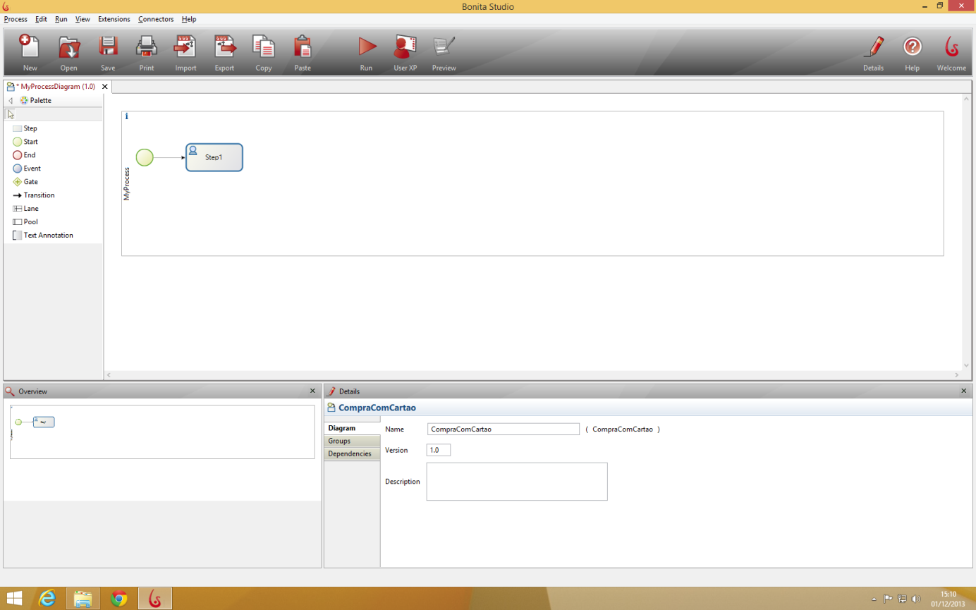
Estudo de Caso
FIGURA 02 - Nomeando o diagrama do processo.
Após clicar em novo (New), o Bonita Studio já exibe o primeiro passo ligado ao inicio do workflow. O próximo passo é clicar na grande área branca e na paleta detalhes dar nome ao novo diagrama. Após nomear o diagrama, clica em salvar (save) para que o nome aparece na aba do diagrama, como pode ser visto na FIGURA 02.

Slide 12
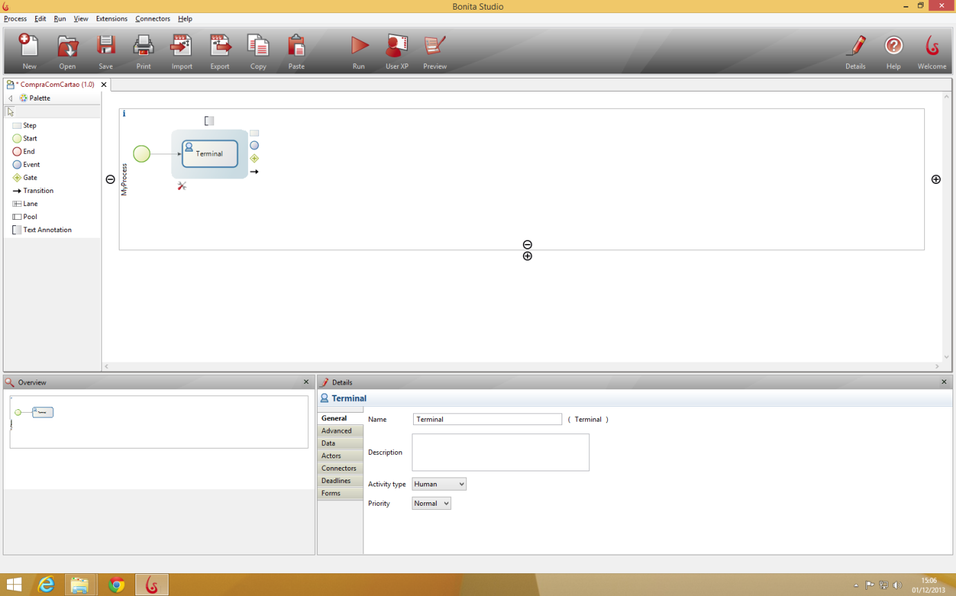
Estudo de Caso
FIGURA 03 - Nomeando o passo Terminal.
O próximo passo, será nomeado como Terminal para o melhor entendimento durante o processo de compra. Para nomear, o usuário deverá e selecionar o atual passo e na paleta detalhes (details) clicar na aba geral (General) e dar o nome ao presente passo, conforme a FIGURA 03.

Slide 13
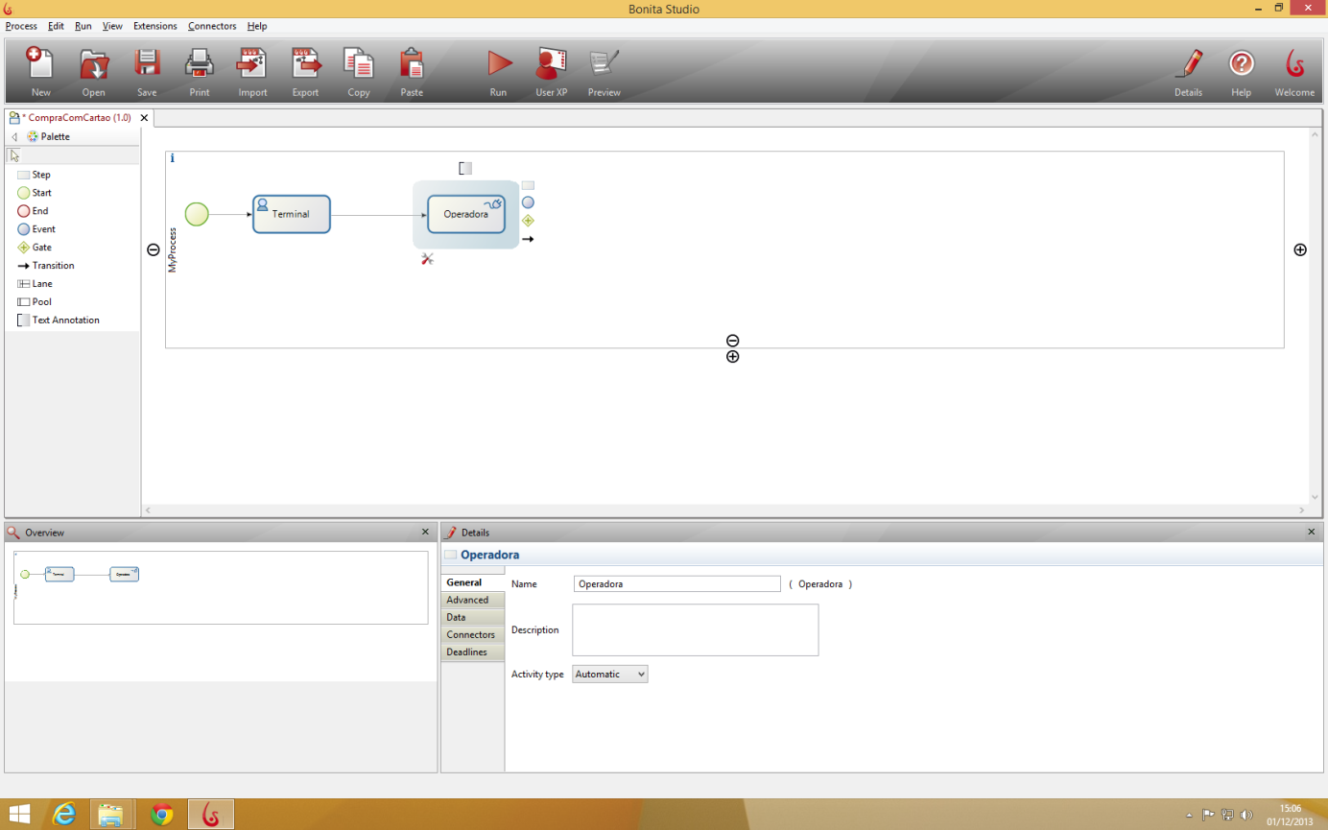
Estudo de Caso
FIGURA 04 - Nomeando o passo Operadora.
Agora, para criação do próximo passo, o usuário deverá selecionar o passo terminal, clicar no retângulo posicionado a direita e arrastar. Após criado, será dado o nome a esse passo de Operadora, como pode ser exemplificado na FIGURA 04.

Slide 14
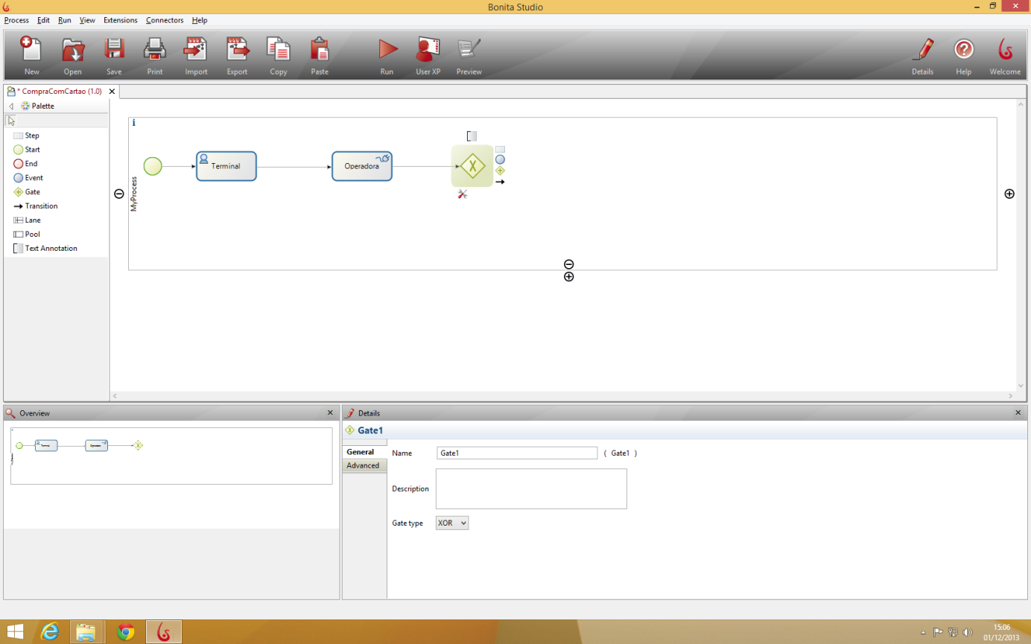
Estudo de Caso
FIGURA 05 - Configurando o tipo do Gateway.
A seguir, o usuário ira criar um Gateway de decisão selecionando o passo Operadora, clicando no losango amarelo com uma cruz ao centro e arrastando para o lado. Após criado o Gateway, já é possível configurar o tipo de Gateway (Gate Type). Para o nosso processo, será necessário configurar como XOR, como pode ser visualizado na FIGURA 05.

Slide 15
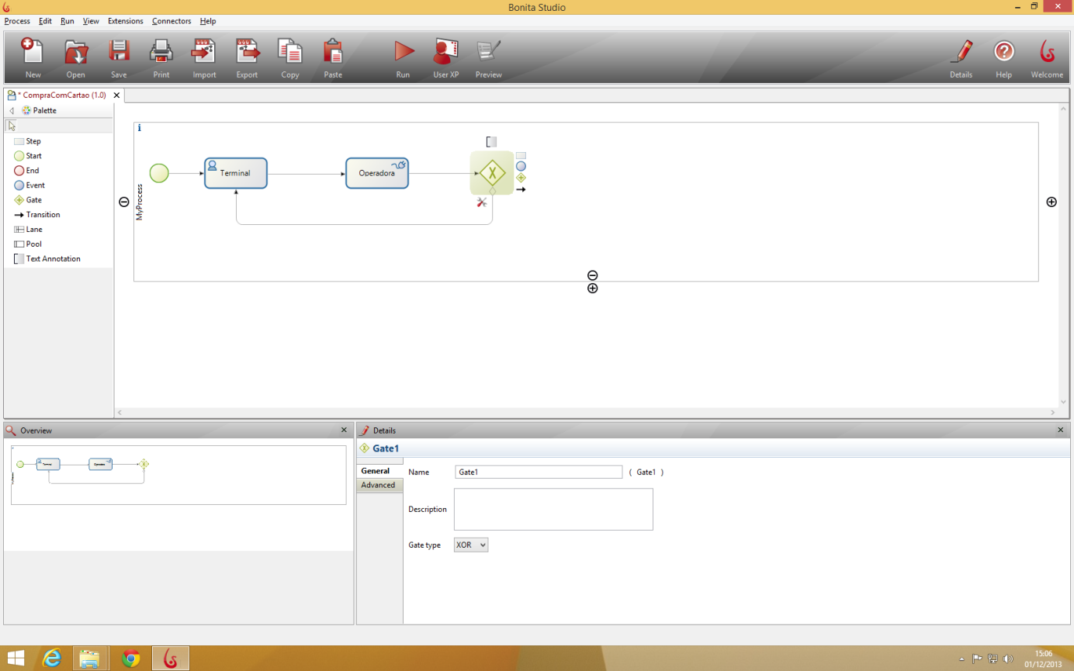
Estudo de Caso
FIGURA 06 - Efetuando a ligação entre o Gateway ao passo Terminal.
Após configurado o Gateway, o usuário deverá fazer a ligação de retorno do Gateway ao passo Terminal, selecionando o Gateway, clicando na seta do lado direito e arrastando ate o passo Terminal, como pode ser visto na FIGURA 06.

Slide 16
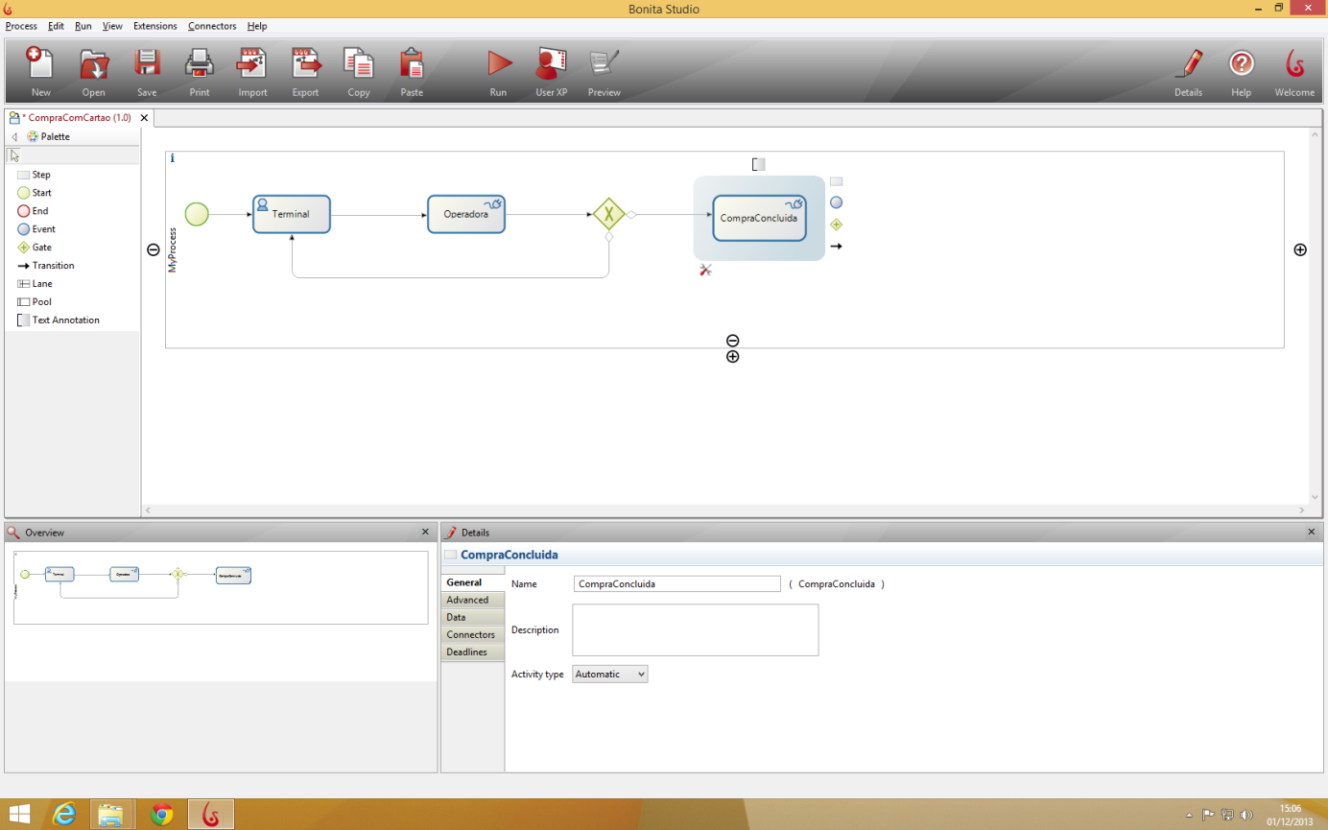
Estudo de Caso
FIGURA 07 - Efetuando a ligação entre o Gateway e a etapa CompraConcluida.
A etapa seguinte é a criação do ultimo passo do workflow, na qual o Gateway é selecionado. Após selecionado, o usuário deverá clicar no retângulo e arrastar para o lado, criando o passo CompraConcluida, conforme mostra a FIGURA 07.

Slide 17
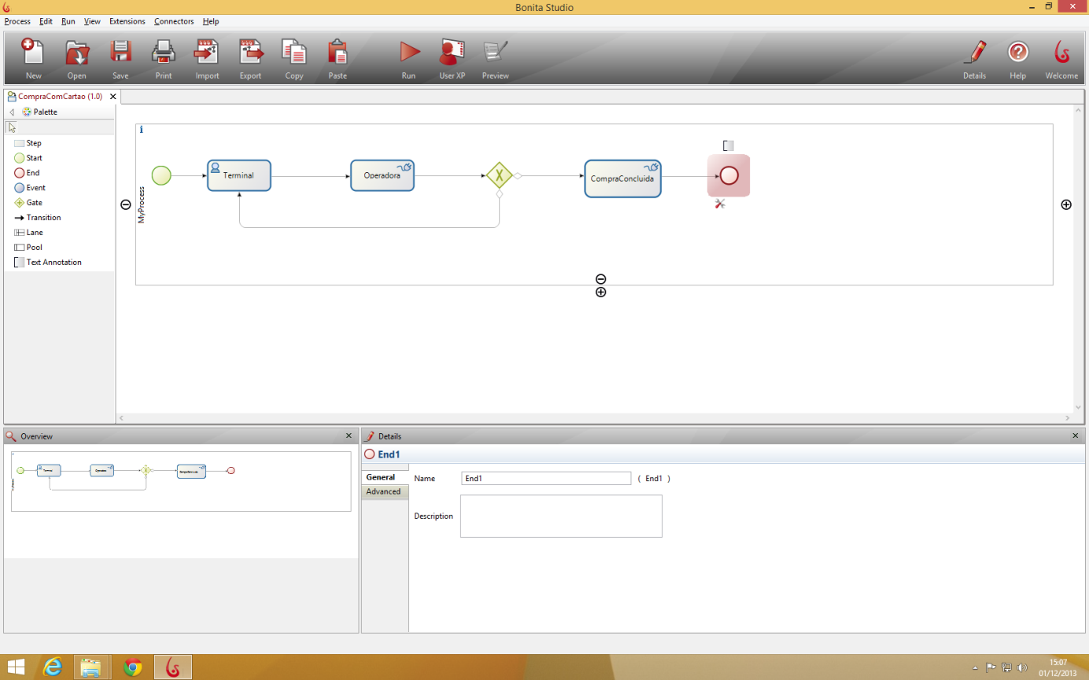
Estudo de Caso
FIGURA 08 - Configurando o fim do Workflow.
Nessa etapa, a modelagem do Workflow será concluída definindo o final do processo, que é simbolizado por um círculo vermelho, como pode ser observado na FIGURA 08. Para criação desse ícone, o usuário deverá selecionar o passo CompraConcluida e clicar no circulo localizado a direita e arrastar para o lado, selecionando o circulo vermelho.

Slide 18
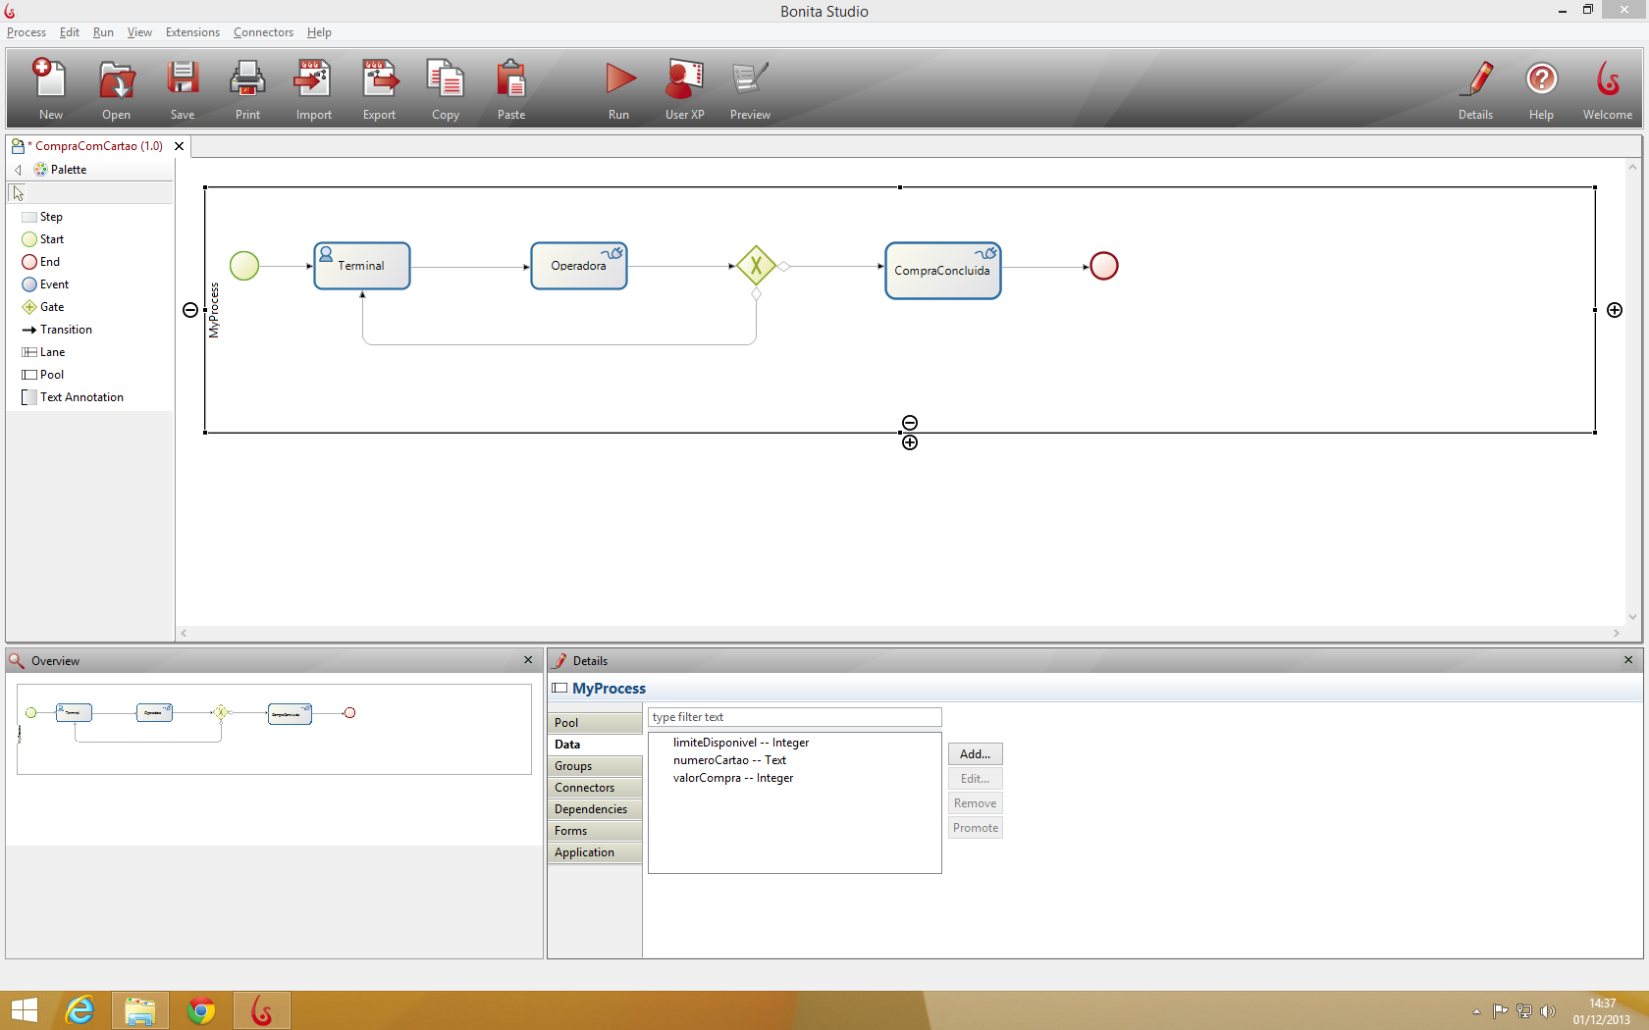
Estudo de Caso
FIGURA 09 - Declarando as variáveis globais.
A próxima etapa é fundamenta para o funcionamento do processo. Nessa etapa são declaradas as variáveis globais para armazenamento de dados de todo o processo (FIGURA 09).

Slide 19
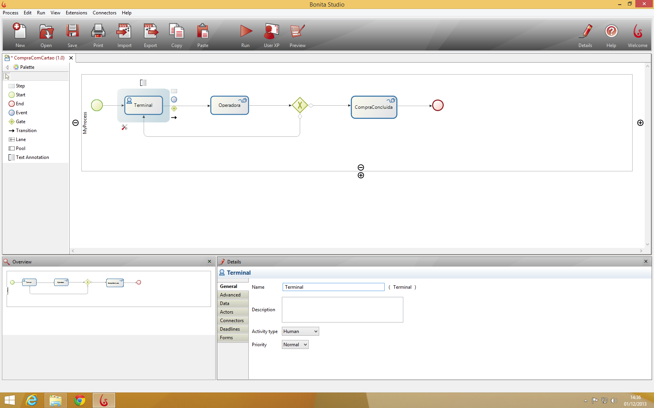
Estudo de Caso
FIGURA 10 - Configurando o tipo de atividade do passo Terminal.
Agora o usuário deverá ajustar o tipo de atividade (Activity Type) para Human, pois haverá intervenção do usuário. (FIGURA 10).

Slide 20
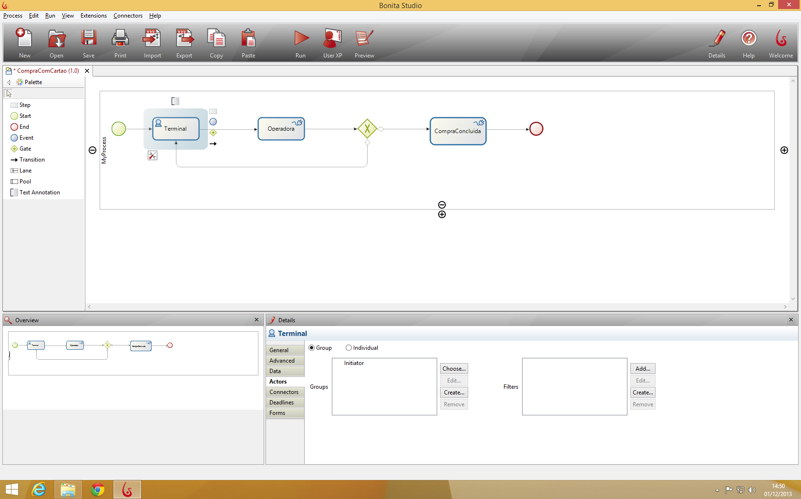
Estudo de Caso
FIGURA 11 - Definindo o ator para o passo Terminal.
Para cada etapa que houver a intervenção do usuário, deve-se configurar o ator (Actor) que terá acesso e permissão a essa etapa do processo. (FIGURA 11).

Slide 21
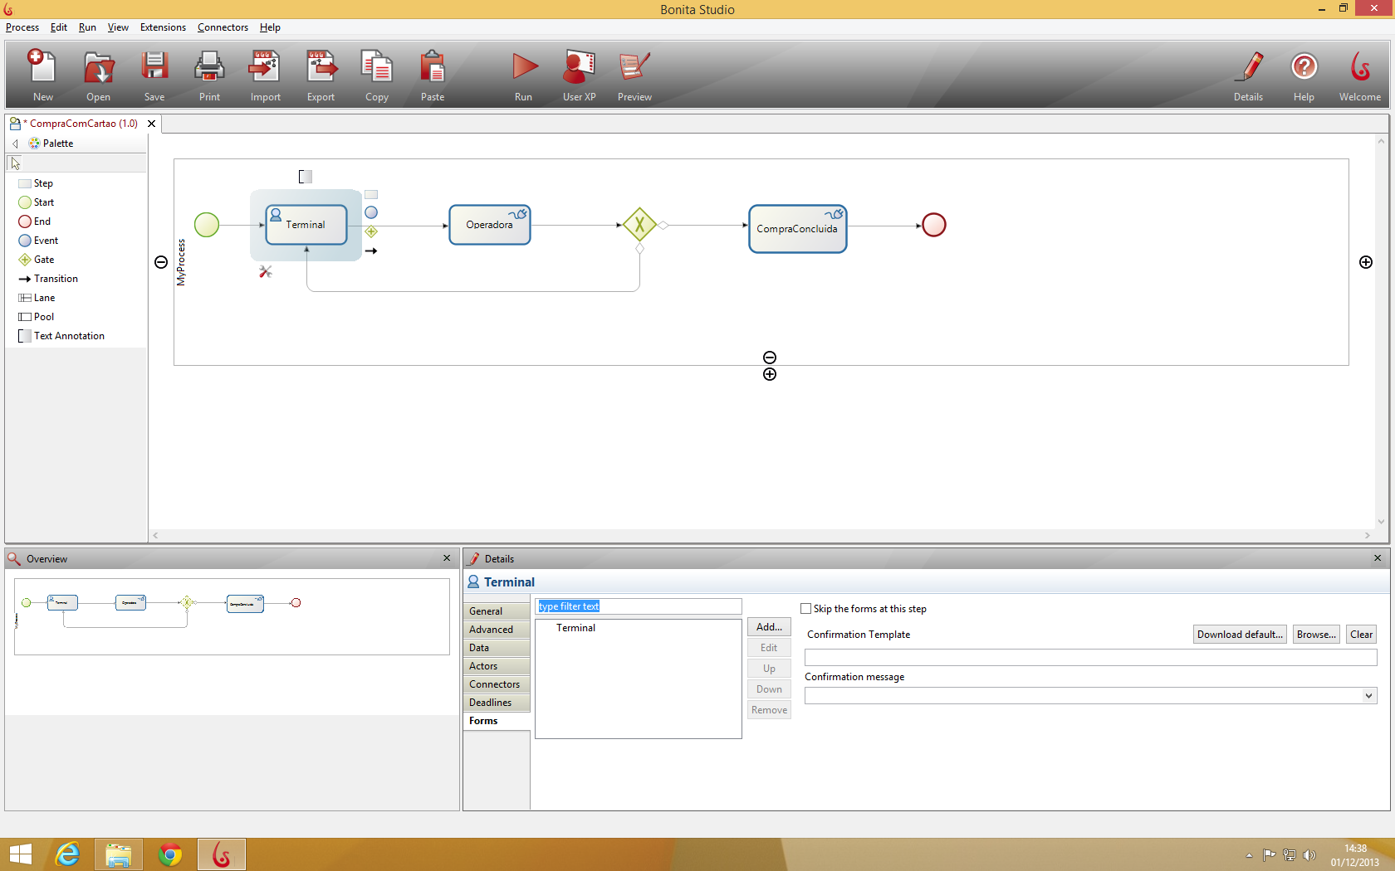
Estudo de Caso
FIGURA 12 - Adicionando o formulário para o passo Terminal.
Neste momento se faz necessário que seja adicionado para o passo Terminal, formulário que fará entrada de dados para o processo. (FIGURA 12).

Slide 22
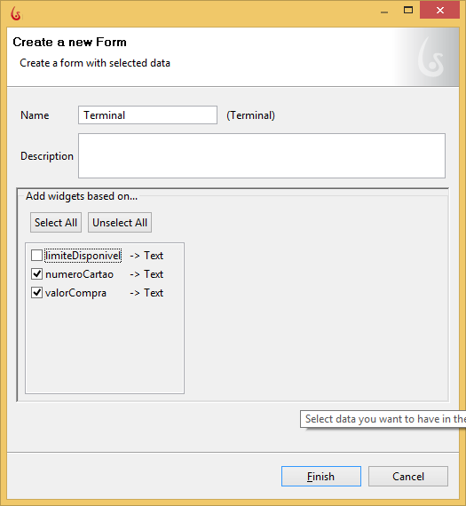
Estudo de Caso
FIGURA 13 - Nomeando o Formulário e selecionando as variáveis a serem usadas do passo Terminal.
Após o usuário clicar em Adicionar (add), ele devera configurar o nome do formulário e selecionar quais variáveis estarão disponíveis nesse formulário. (FIGURA 13).

Slide 23
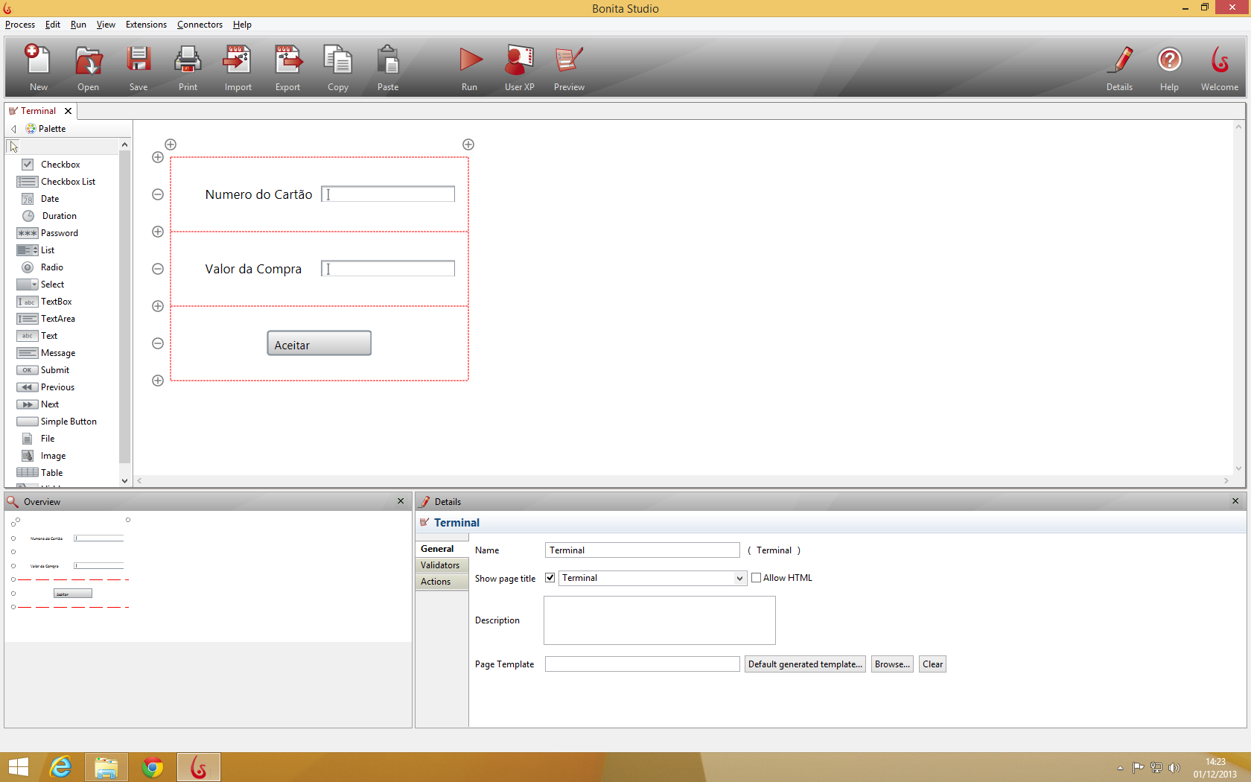
Estudo de Caso
FIGURA 14 - Criando o formulário do passo Terminal.
O Bonita Studio se destaca pela facilidade e rapidez na criação de rotinas antes custosas. Nessa etapa é possível visualizar que o formulário já foi criado e configurado corretamente, sem que o usuário precise insere nenhuma linha de código, ficando a critério do usuário a modificação estética rótulos de cada campo do formulário. (FIGURA 14).

Slide 24
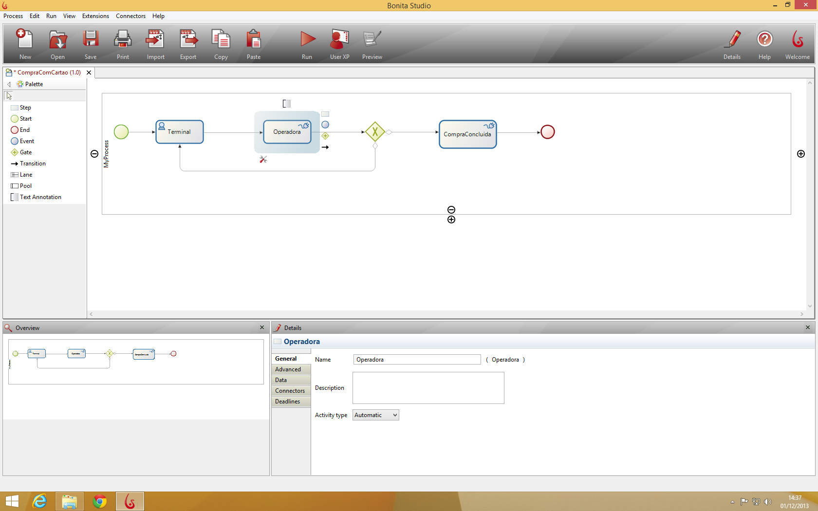
Estudo de Caso
FIGURA 15 - Configurando a Tipo de atividade para o passo Operadora.
Nessa etapa do processo se tem inicio o objetivo principal deste trabalho. Uma vez que nela iremos iniciar a integração do workflow com o banco de dados. Conforme pode ser visto na FIGURA 15, o passo Operadora foi definido como Tipo de atividade em Automático (Automatic), pois será processado sem nenhuma intervenção do usuário.

Slide 25
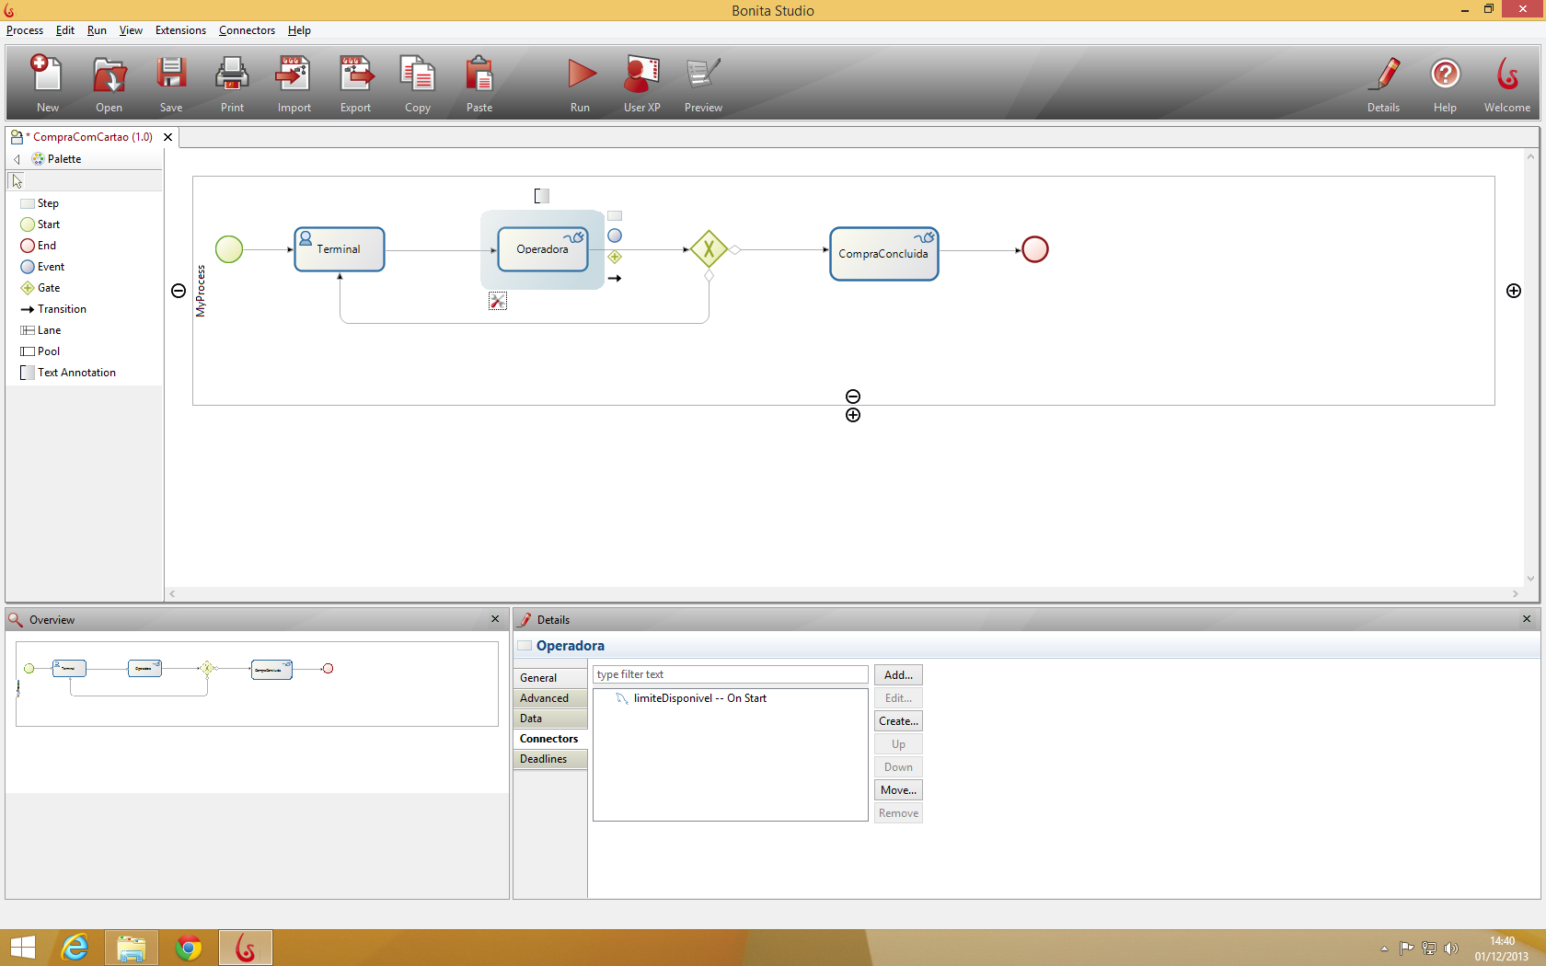
Estudo de Caso
FIGURA 16 - Criando o Conector com o banco de dados no passo Operadora.
Dando continuidade ao objetivo principal deste trabalho, será criado a conexão com o banco de dados utilizado conectores (Connectors) já pré-instalados no Bonita Studio. (FIGURA 16).

Slide 26
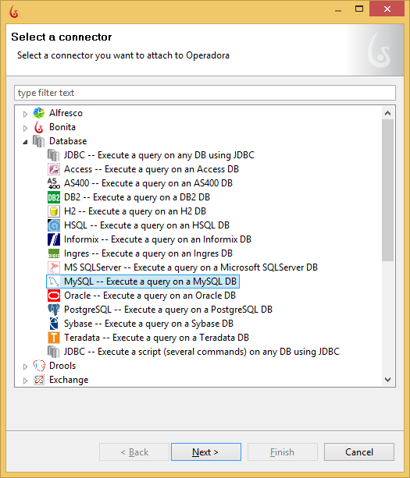
Estudo de Caso
FIGURA 17 - Selecionando o conector para o passo Operadora.
O conector selecionado para elaboração do presente estudo é o conector para o banco de dados relacional MySQL, que se mostra o mais adequado para esse simples processo. (FIGURA 17).

Slide 27
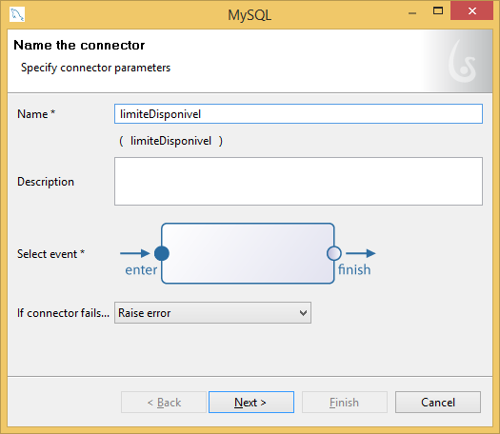
Estudo de Caso
FIGURA 18 - Nomeando o conector e selecionando o momento do evento para o passo Operadora.
Para definir a conexão com o banco de dados, o usuário deverá nomear e definir quando essa consulta será realizada durante o passo Operadora. Como pode ser visto na FIGURA 18, a consulta será realizada no entrada do evento.

Slide 28
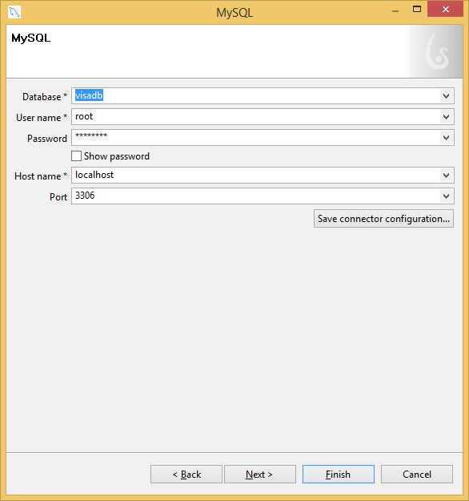
Estudo de Caso
FIGURA 19 - Configurando os parâmetros de conexão ao banco de dados para o passo Operadora.
Como em qualquer conexão com SGDB’s, se faz necessário criar os parâmetros para a conexão. (FIGURA 19).

Slide 29
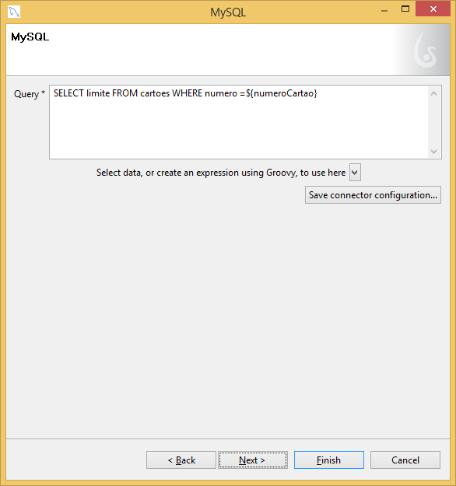
Estudo de Caso
FIGURA 20 - Criando a consulta ao banco de dados para o passo Operadora.
Para essa etapa do processo, o passo Operadora possui como função efetuar uma consulta ao banco de dados e recuperar o valor do limite de um determinado cartão. A expressão SQL pode ser visualizada na FIGURA 20.

Slide 30
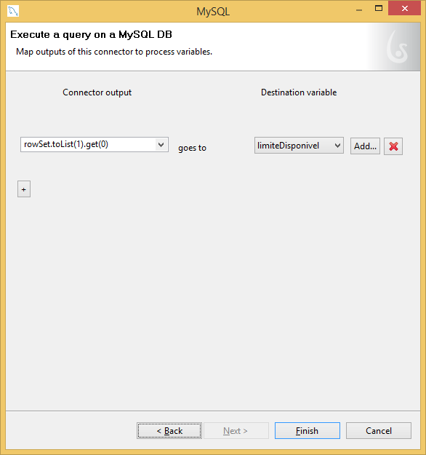
Estudo de Caso
FIGURA 21 - Obtendo os dados com o resultado da consulta para o passo Operadora.
Após a consulta ao banco de dados, se faz necessário tratar o resultado da consulta e adicionar em uma variável para que possa dar continuidade ao processo de pagamento usando o cartão de credito. (FIGURA 21).

Slide 31
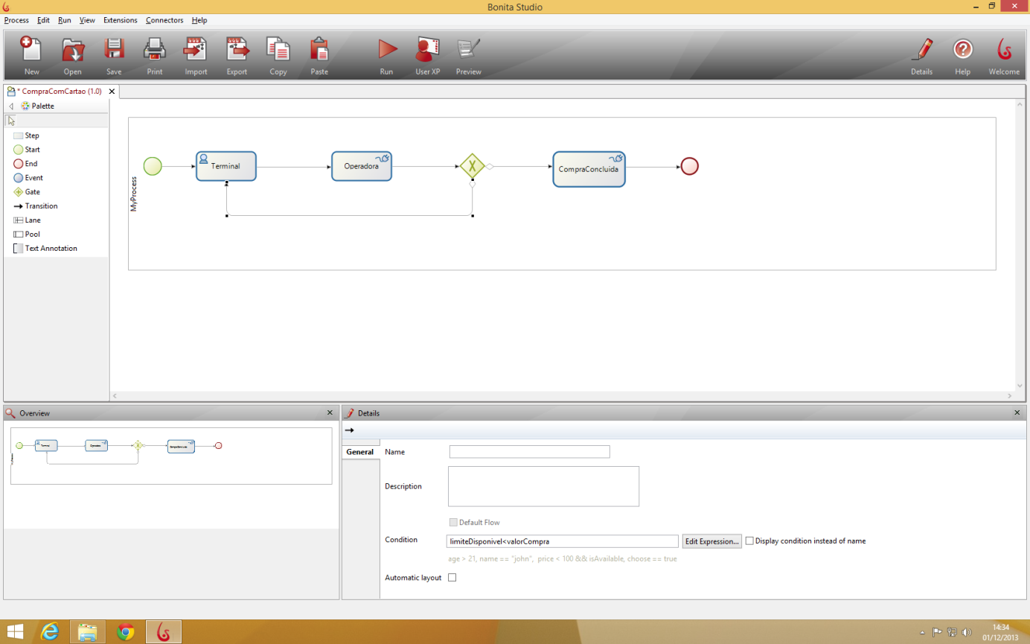
Estudo de Caso
FIGURA 22 - Configurando a condição de saída do Gateway o passo Terminal.
Com o valor da compra definido pelo formulário Terminal e o valor do Limite recuperado pela consulta ao banco de dados, podemos definir qual será o próximo passo a ser seguido efetuando comparações entre as duas variáveis. “limiteDisponivel” e “valorCompra”. Conforme pode ser visualizado na FIGURA 22, é feito um teste lógico simples, entre o Gateway e o passo compraConcluida.

Slide 32

Estudo de Caso
FIGURA 23 - Configurando a condição de saída do Gateway o passo CompraConcluida.
Da mesma forma que é feito um teste logico entre o Gateway de decisão e o passo compraConcluida, se faz necessário uma comparação entre o Gateway de decisão e o passo Terminal com um outro simples teste lógico. (FIGURA 23).

Slide 33
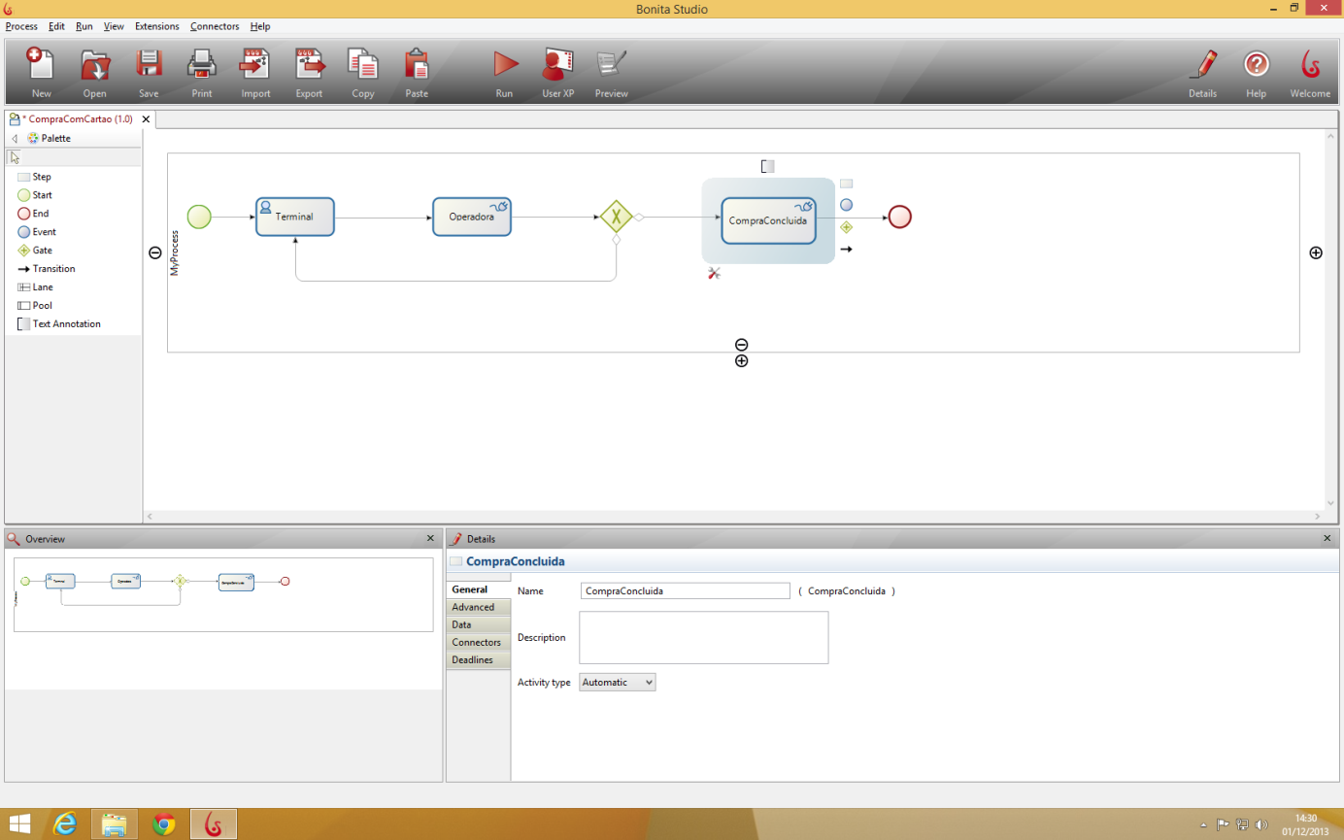
Estudo de Caso
FIGURA 24 - Configurando o tipo de atividade para o passo CompraConcluida.
Para finalizar o processo de compra, caso a compra seja autorizada pelo passo Operadora, se faz necessário fazer o desconto no limite e finalizar o workflow. Na FIGURA 24 é mostrado como configurar o tipo de atividade como automático, pois não iremos mais ter a intervenção do usuário.

Slide 34
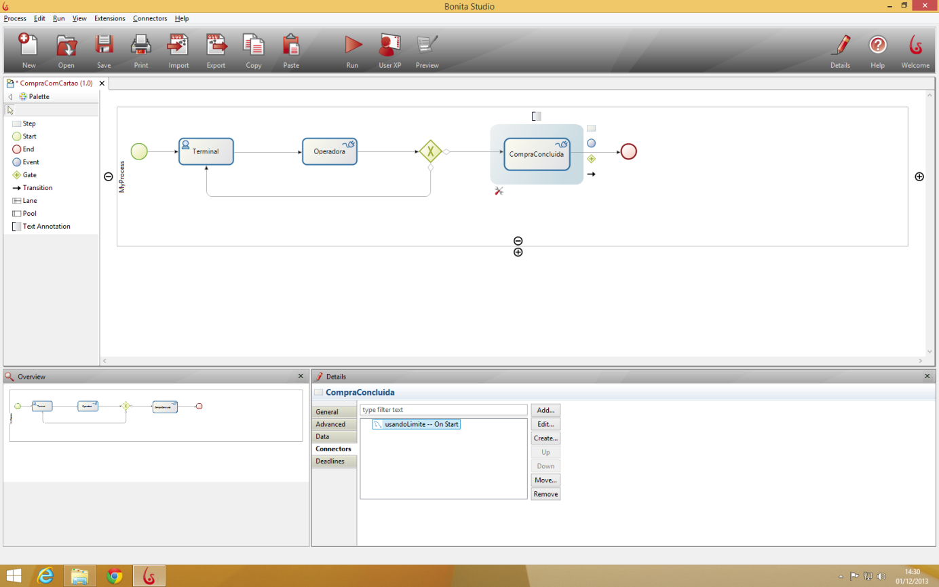
Estudo de Caso
FIGURA 25 - Criando o Conector com o banco de dados no passo CompraConcluida.
Nesse passo, se faz necessário criar outra consulta ao banco de dados, portanto iremos criar um novo conector para o passo compraConcluida. (FIGURA 25).

Slide 35

Estudo de Caso
FIGURA 27 - Nomeando o conector e selecionando o momento do evento para o passo CompraConcluida.
Da mesma forma que se fez necessário anteriormente, é necessário definir um nome para o conector e o momento em que o evento ira acontecer. (FIGURA 27).

Slide 36
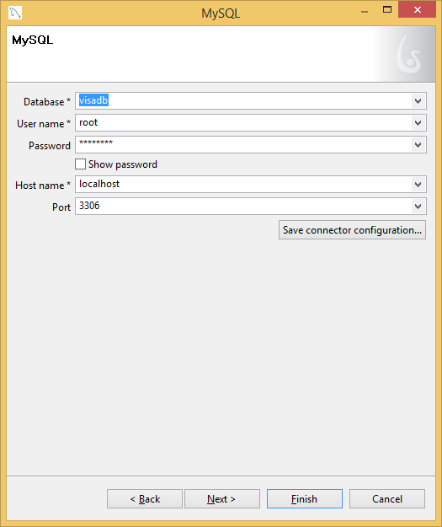
Estudo de Caso
FIGURA 28 - Configurando os parâmetros de conexão ao banco de dados para o passo CompraConcluida.
Se faz necessário adicionar ao conector os parâmetros de conexão ao banco de dados. (FIGURA 28).

Slide 37
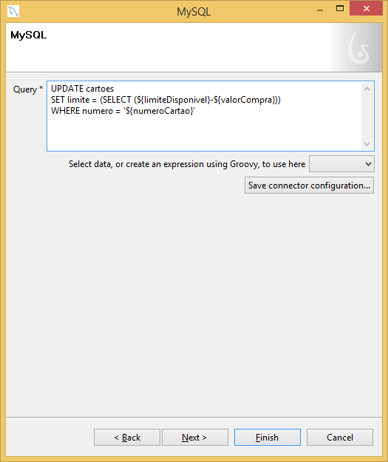
Estudo de Caso
FIGURA 29 - Criando a consulta ao banco de dados para o passo CompraConcluida.
Nessa etapa, é feita uma consulta ao banco de dados, efetuando uma atualização (UPDATE) no valor do limite, tendo como critério de busca cálculo o numero do cartão e o valor da compra, respectivamente. (FIGURA 29).

Slide 38
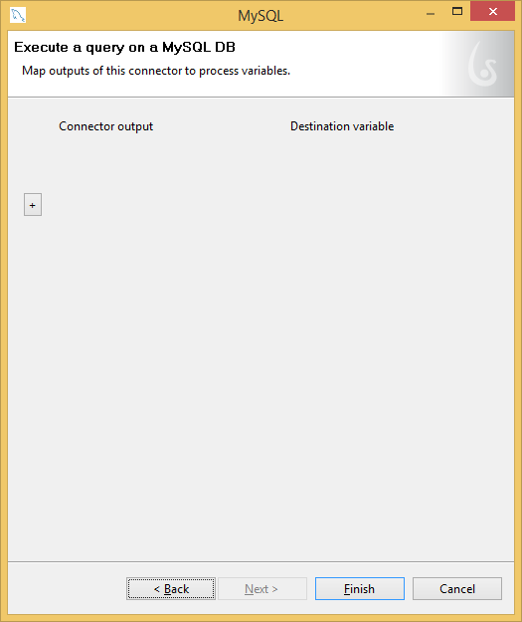
Estudo de Caso
FIGURA 30 - Obtendo os dados com o resultado da consulta para o passo CompraConcluida.
Finalizando o processo de compra, foi definido como critério de simplicidade a não exibição de resultado da compra. Portanto, nessa etapa da consulta ao banco de dados pelo conector, não se faz necessário tratar nenhum resultado que foi obtido com a consulta ao banco de dados. (FIGURA 30).

Slide 39
Resultados Encontrados
Ao se concluir o estudo de caso proposto, pode-se observar durante a utilização do Bonita Studio um facilidade e rapidez na construção de um workflow de processo de negócio com integração ao sistema de banco de dados relacional sem muito conhecimento técnico especifico.
Com uma ferramenta pratica e rápida, é possível obter resultados mais céleres e gerar uma eficiência positiva no processo de negócio trabalhado.
O Bonita Studio se destacou pela flexibilidade de integração não só com banco de dados MySQL, mas sim com outros componentes, conforme a FIGURA 26.

Slide 40
Resultados Encontrados
FIGURA 26.

Slide 41
Conclusão
Através deste trabalho, dos estudos realizados e das análises desenvolvidas, foi possível concluir que um workflow de processo de negócios pode se facilmente ser integrado a bancos de dados relacional sem muitos conhecimentos técnicos específicos.
Os resultados obtidos com o estudo de caso demonstraram que é possível seguindo apenas alguns passos efetuar uma conexão ao um banco de dados, receber resultados e trabalhá-los de forma rápida e simples.
Na atualidade esse estudo se mostra interessante para empresas ou instituições que visam utilizar ferramentas case para melhor aproveitamento de seu processo de negócio.

Slide 42
Bibliografia
CERÍCOLA, Osvaldo Vicente. Banco de Dados Relacional e Distribuído. Rio de Janeiro: LTC, 1991. p. 115- Disponível em: http://pt.wikipedia.org/wiki/Banco_de_dados_relacional. Acesso em 26/10/2013.
COLARES, Flávio Martins, Análise Comparativa de Banco de Dados Gratuitos. Trabalho de Conclusão de Curso (graduação) - Faculdade Lourenço Filho de Fortaleza, em agosto/2007. Disponível em: http://www.flf.edu.br/revista-flf/monografias-computacao/monografia_flaviocolares.pdf. Acesso em 03/11/2013.
COUTINHO, Paula da Silva Coutinho, Gestão de Processos de Negócio para Prestadora de Serviços em Telecomunicações. Trabalho de Conclusão de Curso (graduação) - Universidade Estadual de Maringá, em março de 2010.
COSTA, Elisângela Rocha da, Banco de Dados Relacionais. Trabalho de Conclusão de Curso (graduação) - Faculdade de Tecnologia de São Paulo-SP-2011- Disponível em: http://www.fatecsp.br/dti/tcc/tcc0025.pdf. Acesso em: 12/10/13.
COSTA LOURENÇO, Formulação de uma metodologia de Modelagem de Processos de Negócio para implementação de workflow. Trabalho de Conclusão de Curso (graduação) - Universidade Tecnológica Federal do Paraná, em 2009. Disponível em:http://www.pg.utfpr.edu.br/dirppg/ppgep/dissertacoes/arquivos/112/Dissertacao.pdf. Acesso em: 21/10/2013.
CRUZ, Tadeu, Uso e Desuso de Sistemas Workflow: Por Que As Organizações Não Conseguem Obter Retorno, Nem Sucesso Com Investimentos Em Projetos de Workflow, Rio de Janeiro, E-Papers Serviços Editoriais, São Paulo, 2011. Disponível em: http://www.ip.pbh.gov.br/ANO6_N1_PDF/ip0601silva.pdf. Acesso em: 30/09/2013.
DATE, C.J., Introdução a sistemas de banco de dados. 8. Ed. Rio de Janeiro: Elsevier, 2003. Disponível em: http://pt.scribd.com/doc/77823965/SGBDs-Livres-Uma-Breve-Analise. Acesso em 23/10/2013.
FISHER, Alan S., CASE: utilização de ferramentas para desenvolvimento de software. Rio de Janeiro: Campus, 1990. Disponível em: http://campeche.inf.furb.br/tccs/2001-I/2001-1rogerandersonschmidtvf.pdf. Acesso em 07/11/2013.
HOMEM, Fábio Luiz Quirino, Estudo das Iniciativas Tecnológicas para suporte ao BPM: Análise de Ferramentas CASE e sua aderência aos padrões de negócios das organizações. Um Estudo de Caso. Trabalho de Conclusão de Curso (mestrado) - Universidade Paulista- UNIP, em São Paulo, em 2011. Disponível em: http://www.unip.br/ensino/pos_graduacao/strictosensu/eng_producao/download/eng_fabioluizquirinohomem.swf. Acesso em: 12/10/2013.

Slide 43
Bibliografia
INSTITUTO SERZEDELLO CORRÊA, Curso de Mapeamento de Processos de Trabalho com BPMN e BIZAGI -disponibilizado pelo Tribunal de Contas da União, em janeiro/2013- Disponível em: http://portal2.tcu.gov.br/portal/page/portal/TCU/comunidades/gestao_processos_trab/curso_mapeamento_processos_trab/Curso%20Mapeamento%20BPMN%20Bizagi%20-%20aula%202_v%202013.pdf. Acesso em 03/11/2013.
LACY, Miguel Koren O'Brien, O sistema de workflow de código aberto Bonita é comparável às melhores alternativas comerciais e conta com o apoio de grandes empresas, publicado em agosto/2008- Disponível em: http://www.konsultex.com.br/noticias/noticias/bpm-com-bonita- acesso em: 12/10/2013.
MANAGEMENT INFORMATION SYSTEMS, Information Systems in the Enterprise, Kenneth C. Laudon; Jane P. Laudon, 9ª edição, Prentice Hall, 2009. Disponível em: http://pt.wikipedia.org/wiki/Processo_de_neg%C3%B3cio. Acesso em 19/09/2013.
MARTIN, James. Princípios de análise e projeto baseados em objetos. Rio de Janeiro: Campus, 1994. Disponível em: http://campeche.inf.furb.br/tccs/2001-I/2001-1rogerandersonschmidtvf.pdf. Acesso em:19/09/2013.
MAYER, R. J. et al. A framework and a suite of methods for business process reengineering. In: GROVER, V.; KETTINGER, W. J. (Org.). Business Process Change: Reengineering Concepts, Methods and Technologies. London: Idea Group Publishing. 1995, New York. p. 245-335.
NORTON, D.; BLECHAR, M.; JONES, T. Magic Quadrant for Business Process Analysis Tools. Gartner Group. Estados Unidos. 2010 – Disponível em: http://pt.wikipedia.org/wiki/Microsoft_Visio. Acesso em 12/10/2013.
OLIVEIRA, Geisa Oliveira- Sistema Gerenciador de Bancos de Dados- SGBD- 2010, Vitória da Conquista, BA.
SANTOS, F. Rildo, Modelagem de Processos de Negócios com BPMN- São Paulo, 2006- Disponível em: http://www.slideshare.net/Ridlo/tutorial-biagi-modelagem-de-processos-de-negcio. Acesso em 19/09/2013.
SCHMIDT, Roger Anderson, Ferramenta de Auxílio ao processo de desenvolvimento de software integrando tecnologias otimizadoras. Trabalho de Conclusão de Curso (graduação)- Universidade Regional de Blumenau/SC, em junho de 2001.
SIDDIQUI, Bilal, Bonita para gerenciamento de processos de negócios, Parte 1: Configure um Fluxo de Trabalho Simples, publicado em 05/11/2010. Disponível em: http://www.ibm.com/developerworks/br/java/library/j-bpm1/-. Acesso em: 19-09-2013.
SHARP, A.; McDERMOTT, P., Workflow Modeling: Tools for Process Improvement and Application Development. Norwood: Artech House, 2001.
SIQUEIRA, Anderson Valtriani, Modelagem de Processos de Negócios. Trabalho de Conclusão de Curso (graduação) - Universidade de São Paulo, em dezembro de 2006. Disponível em: https://linux.ime.usp.br/~cef/mac499-06/monografias/anderson/avsiqueira_monografia.pdf. Acesso em: 12/10/2013.

